Slide 1
Selma kassa 17A92 PFE13
le belvédère du dessert / innovation et retour aux sources / un équipement culturel touristique au cœur du Sahara
Bibliographie
Site

Slide 2
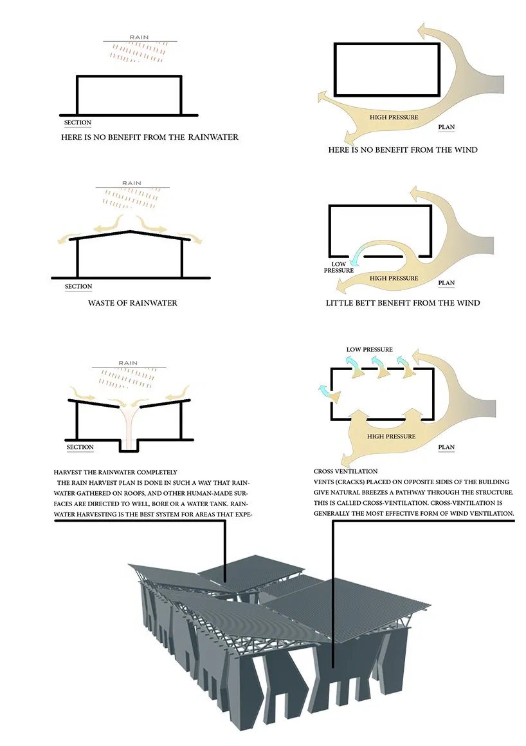
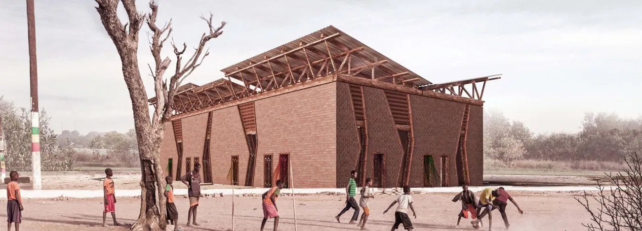
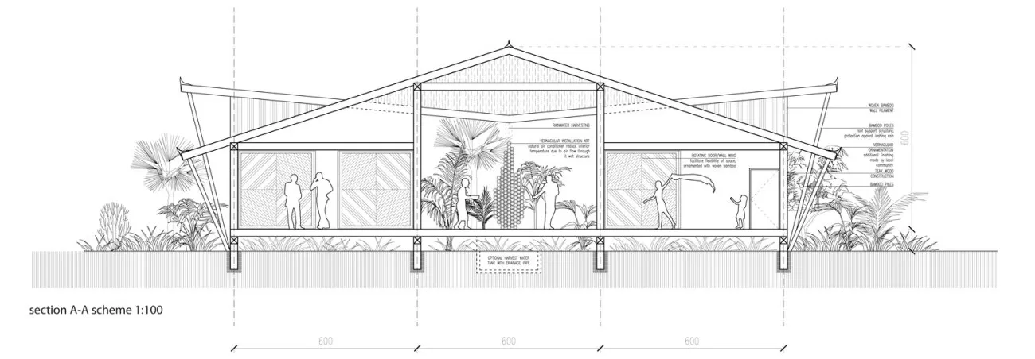
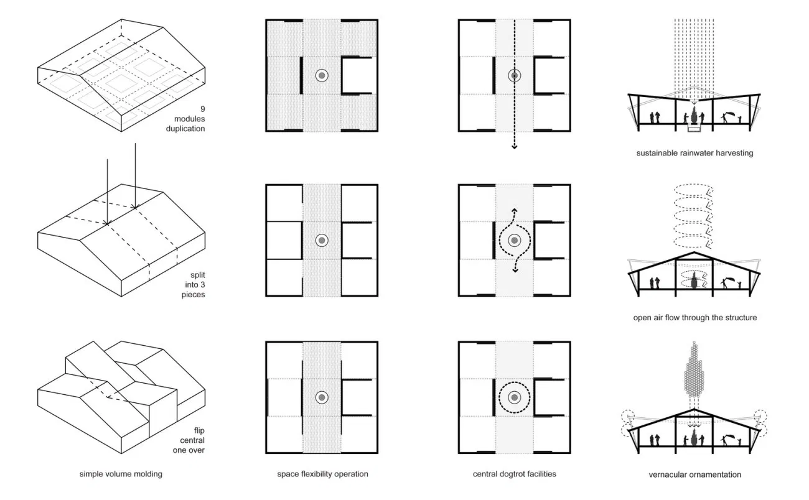
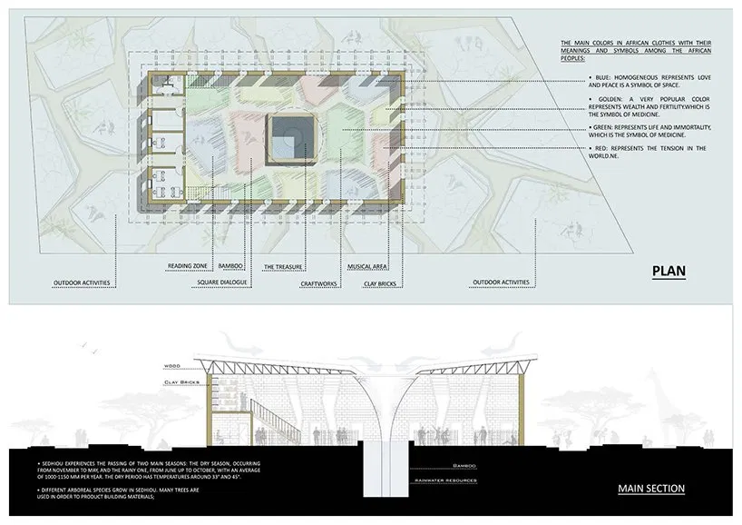
Ce qui m’intéresse dans ces projets sélectionnés sont les méthodes utilisées pour Affronter les problèmes de lumière et de chaleur.
Dans ce premier projet c’est la technique de la fontaine représentant la valeur de l’eau dans le pays. Dans mon project j’aimerai explorer les nappes d’eau souterraines grace à l’utilisation de techniques (puits artésiens,,,,)
Le centre culturel sedhiou d’amkna design studio

Slide 3
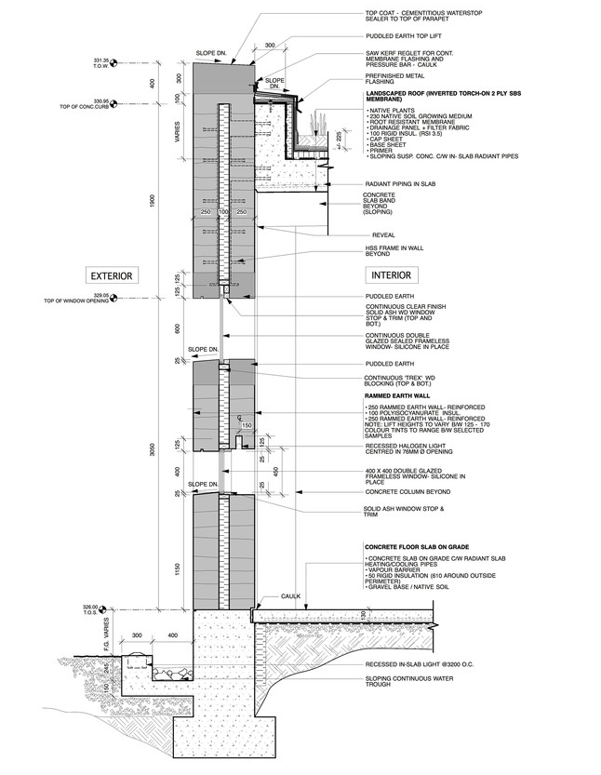
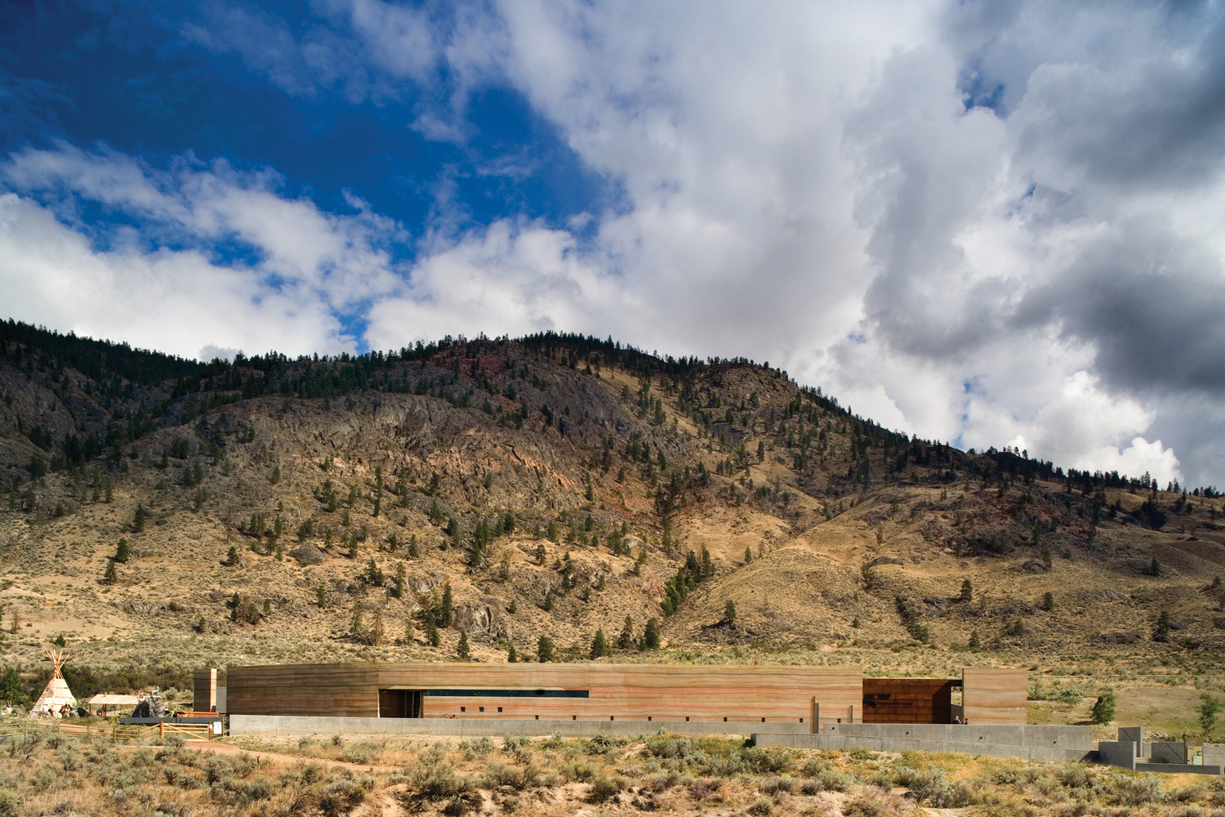
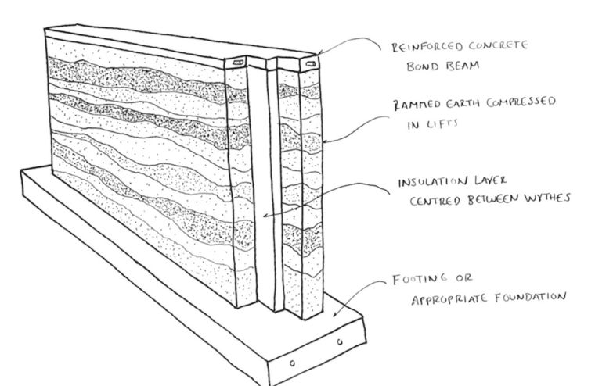
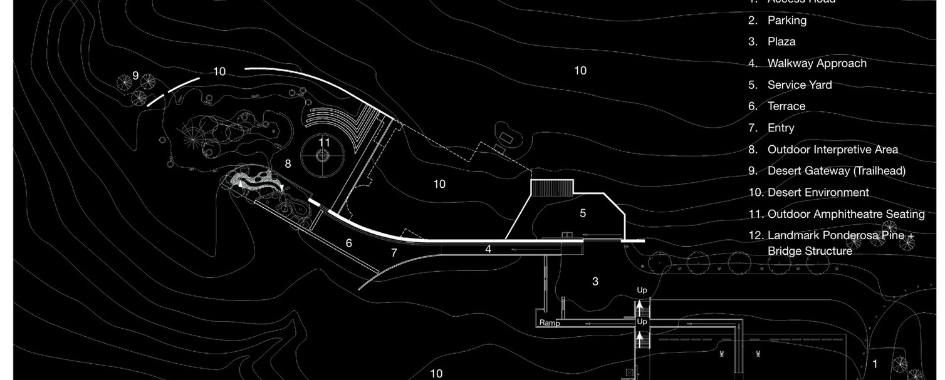
Ce qui m’intéresse dans ce projet c’est d’explorer le potentiel expressif de l'architecture pour transmettre le riche passé et l'avenir transformateur de la culture autochtone. Mais aussi le programme général et le programme de construction comme ; l’utilisation de murs en béton emboîtés et du mur de terre battue.
Centre culturel Nk'Mip Desert

Slide 4
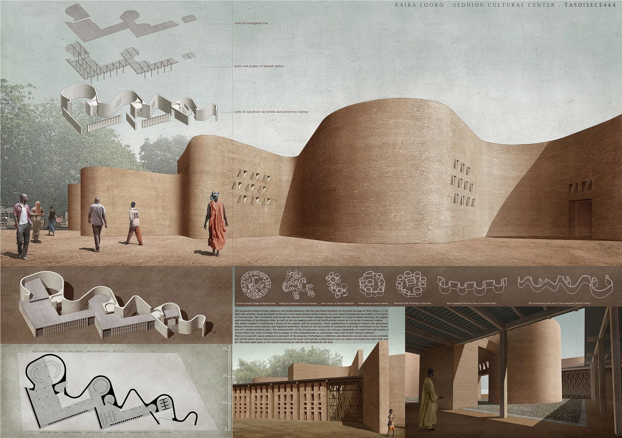
Ce qui m’intéresse dans ce projet est le mur curviligne qui rappel les cités de Ghardaïa enserrées de murailles conçue comme une forteresse, les maisons elles sont disposées en cercles concentriques jusqu’au Rampart . En termes de techniques de construction, les murs dans ce projet sont construits en briques de boue séchées au soleil et recouverts d'un revêtement non érodable en argile, sable et chaux.
Projet RDONZIALY458 d’Italie par Riccardo Renzi, Elena Ceccarelli, Anna Dorigoni.

Slide 5
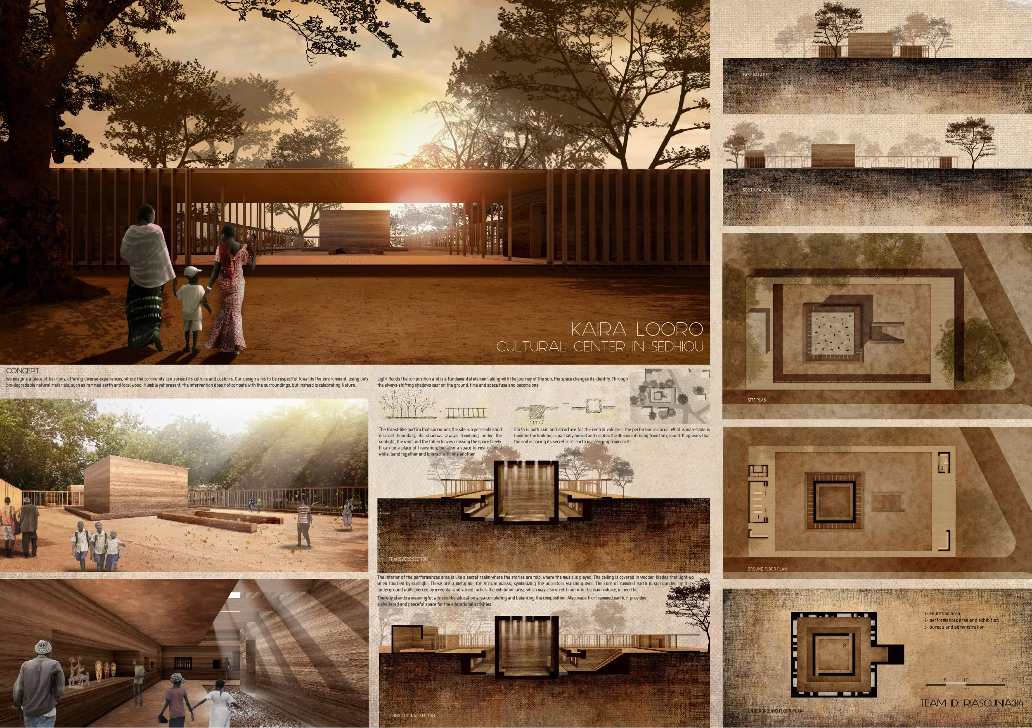
Autres projets que je trouve intéressants dans l’utilisation des matériaux locaux. Un projet fait de terre dans la terre, ainsi que les méthodes utilisées pour affronter les problèmes de lumières et de chaleurs. Ainsi que la manière dont laquelle la culture fait l’architecture.

Slide 6
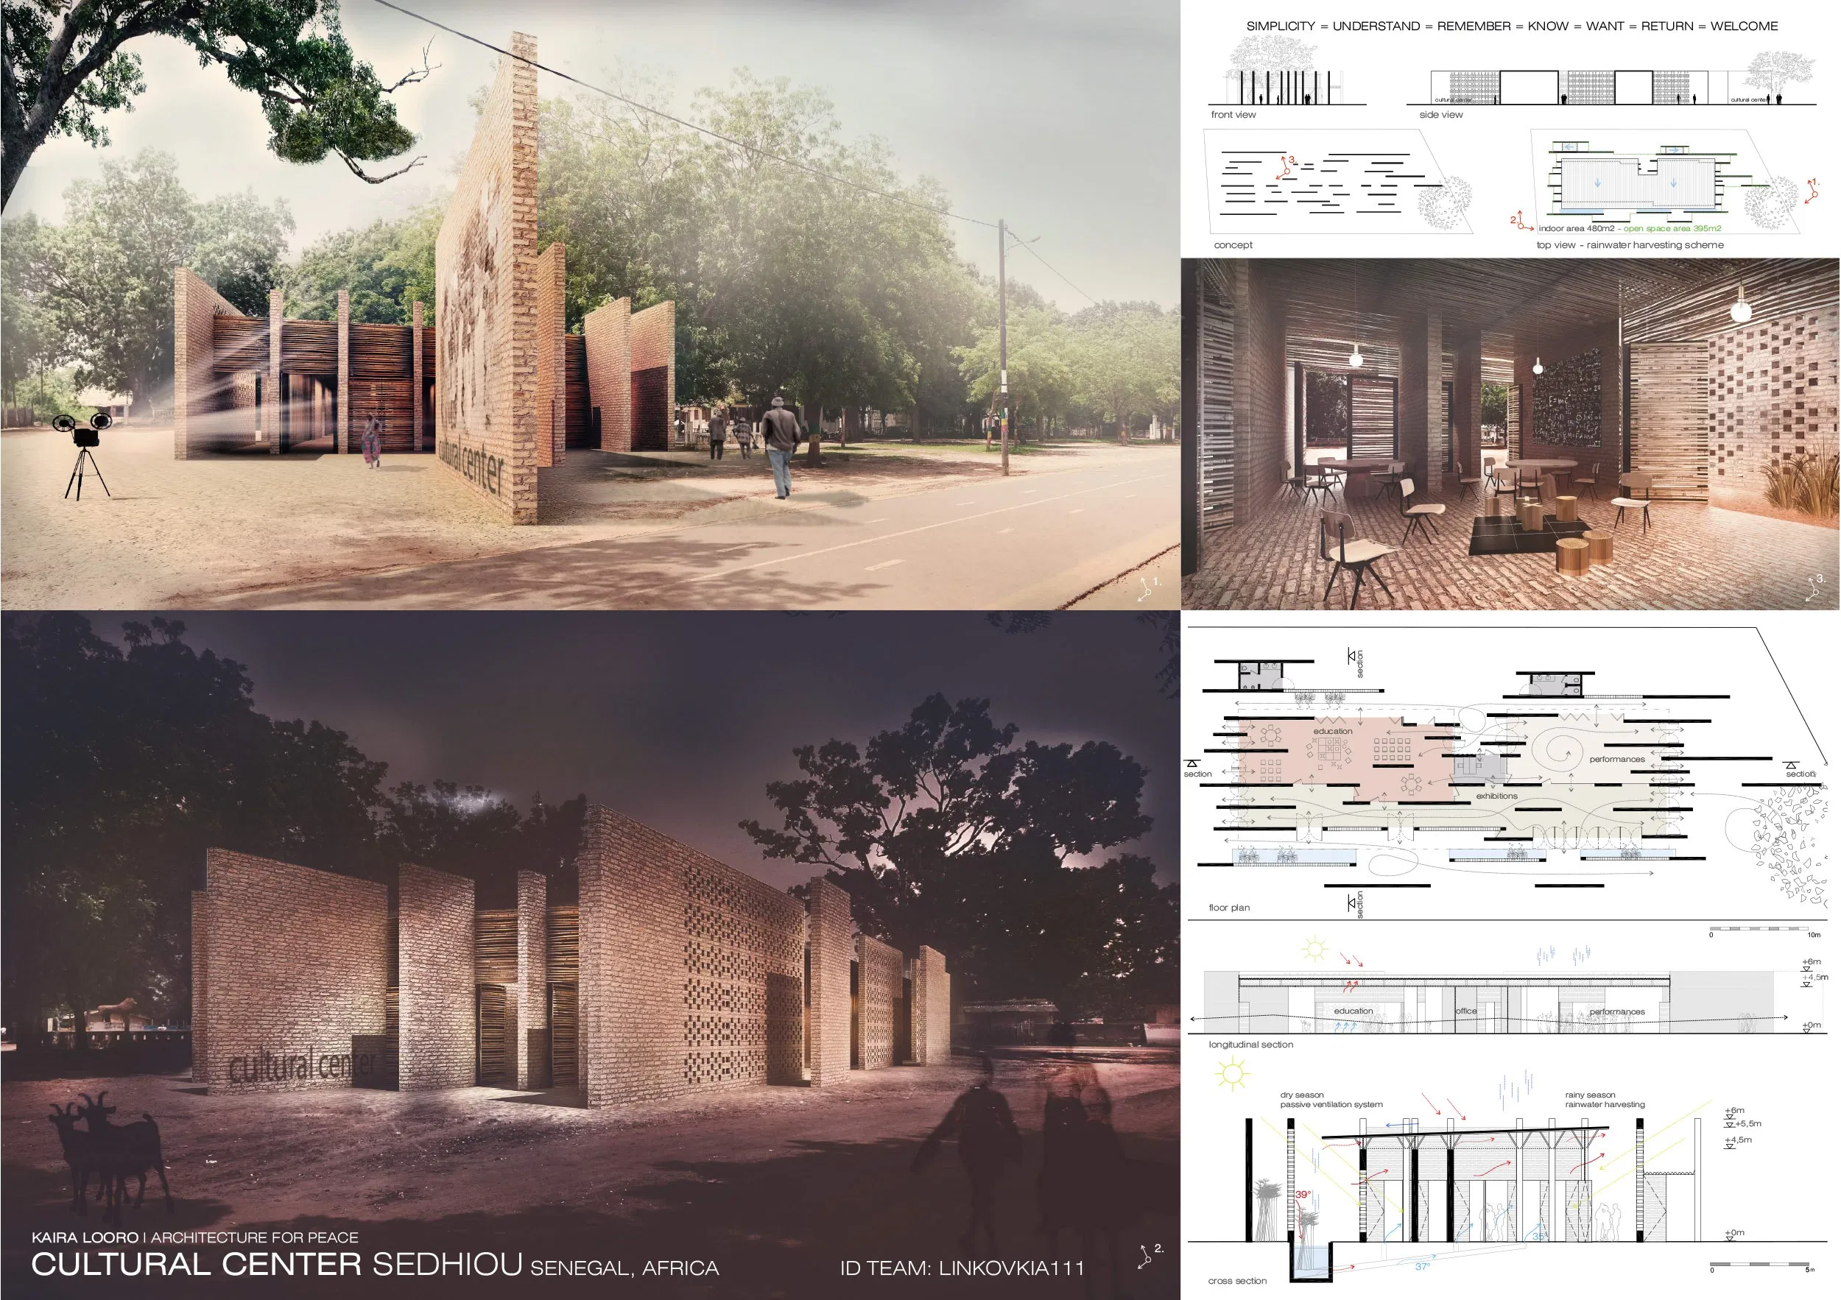

Slide 7
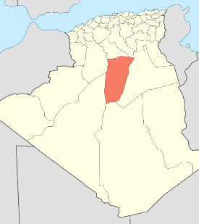
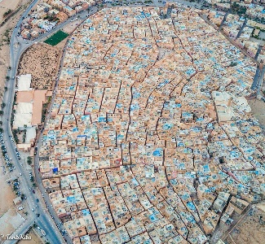
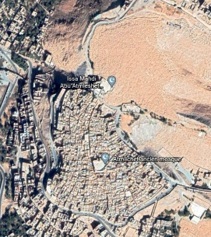
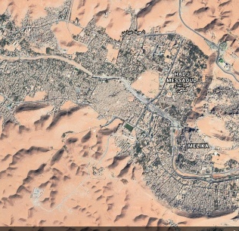
Site d’ implantation
Site : Ghardaïa, Algérie
Contexte : Les ksour au Sud de l’Algérie se caractérisent par une architecture spécifique et une organisation socio-spatiale unique en son genre, qui reflète le mode de vie de la société locale. Le site que j’ai choisi est à côté d’un ksar appelé Melika, c’est l’un des cinq ksour de Ghardaïa classés patrimoine de l’humanité UNESCO du fait de leurs spécificités architecturales et urbaines. Ce site occupe à moitié un cimetière car les cimetières sont très nombreux dans les villes du Mzab, le cimetière est très important pour les mozabites car il constitue la ville des morts. J’aimerai alors intégrer ce dernier dans ma démarche pour l’importance culturelle et spirituelle qu’il représente.

Slide 8
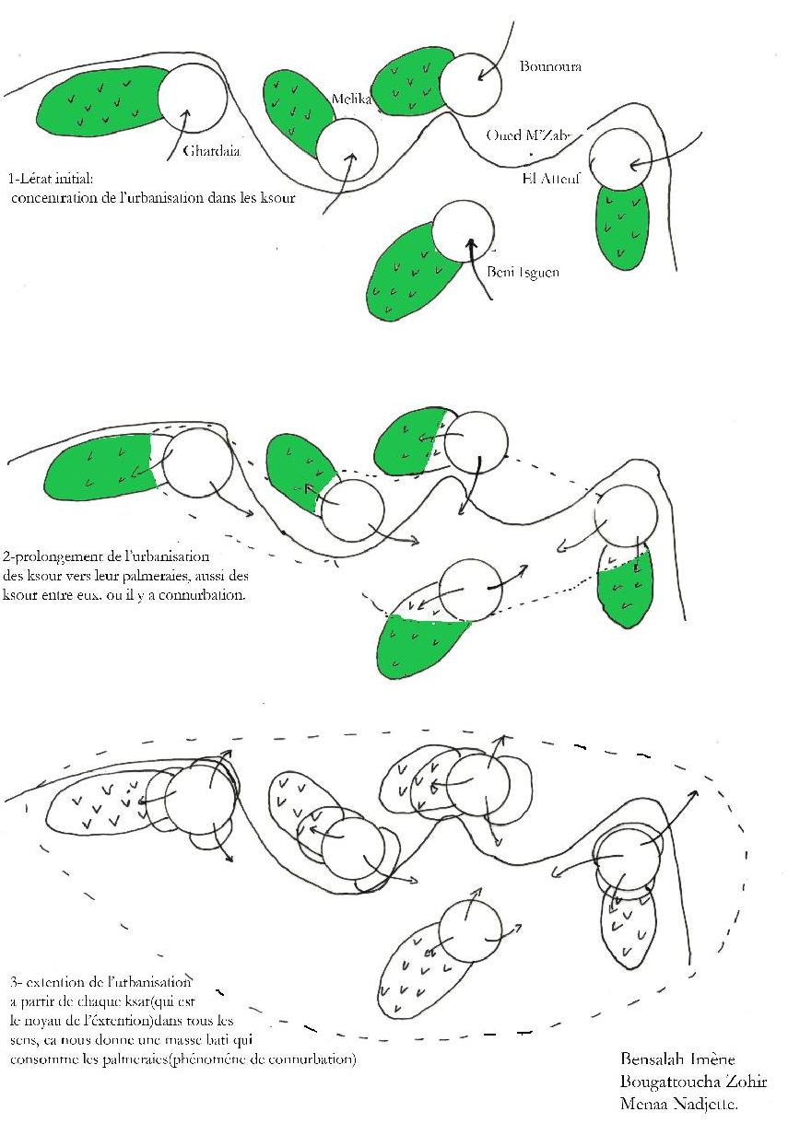
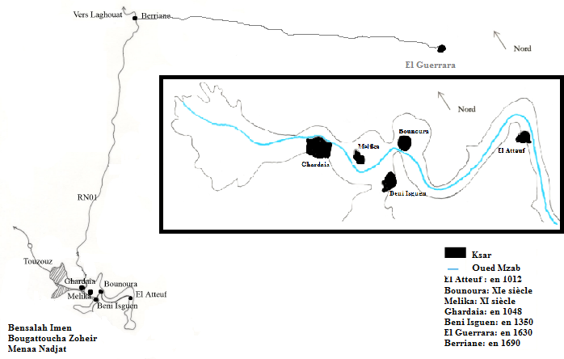
le ksar, qui comprend quatre éléments structurants : la mosquée au sommet de la colline comme point d’appel, entourée par les habitations ; le marché en bas de la colline ; le mur d’enceinte, qui entoure le ksar et matérialise une barrière infranchissable aussi bien pour les étrangers que pour les extensions ; enfin, tout autour du ksar mais à l’intérieur des remparts on trouve des cimetières.
Les cimetières
Ils sont localisés à l’extérieur de la cité et ils sont nombreux, ils se trouvent généralement hors des villes du Mzab mais organisés par elles et en fonction d’elles. Le cimetière est un espace intégré constituant un réelle ville des morts avec des superficies très importantes et contient des sous espaces dans lesquelles s’accomplissent les rituels et la dessertes des offrandes, chaque cimetière porte le nom d’une célébrité religieuse ou sociale. . J’aimerai alors intégrer ce dernier dans ma démarche pour l’importance culturelle et spirituelle qu’il représente.

Slide 10
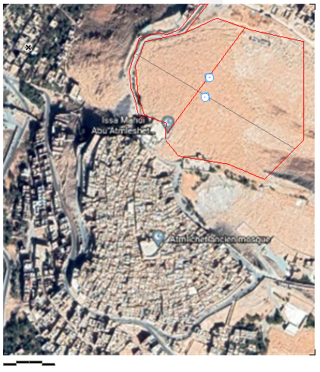
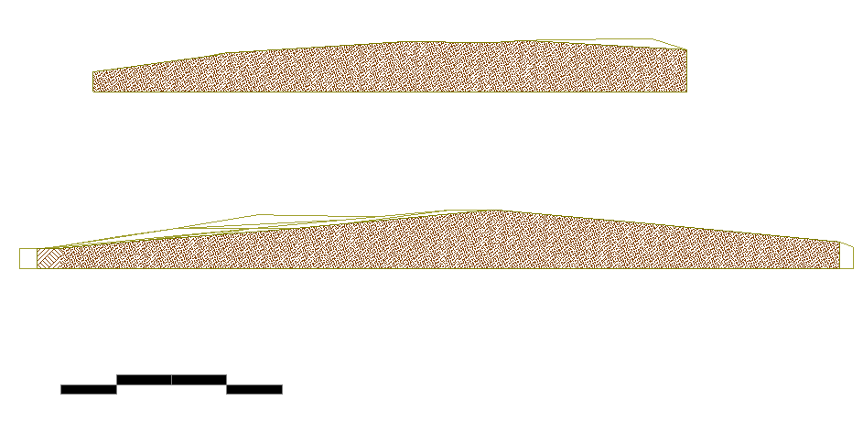
Un relevé topographique
A
B
0 m
30
4 m
2
0
Coupe A
7m
0
0
Coupe B
0 m
10
20
30

